Slide 1
Climate Analysis with LLMs: Examining the Inevitable Destruction of the Planet
Endel Ignácio, Matheus Cardoso e Wagner Lobo
Luiz Felipe, Lucas e Marcos

Slide 2
Introdução ao Projeto
Endel Ignacio, Matheus Cardoso e Wagner Lobo
Climate Analysis with LLMs: Examining the Inevitable Destruction of the Planet
‹#›

Slide 3
Objetivo
Apresentar um projeto que seja possível fazer a prospecção climática nos próximos 30 anos com os dados históricos do Brasil.
Usaremos dados históricos reais dos últimos 30 anos para realizar essa projeção
Utilizaremos também modelos para realizar a predição:
Transformers para Séries Temporais
LSTM
SARIMAS
Endel Ignacio, Matheus Cardoso e Wagner Lobo
Climate Analysis with LLMs: Examining the Inevitable Destruction of the Planet
‹#›

Slide 4
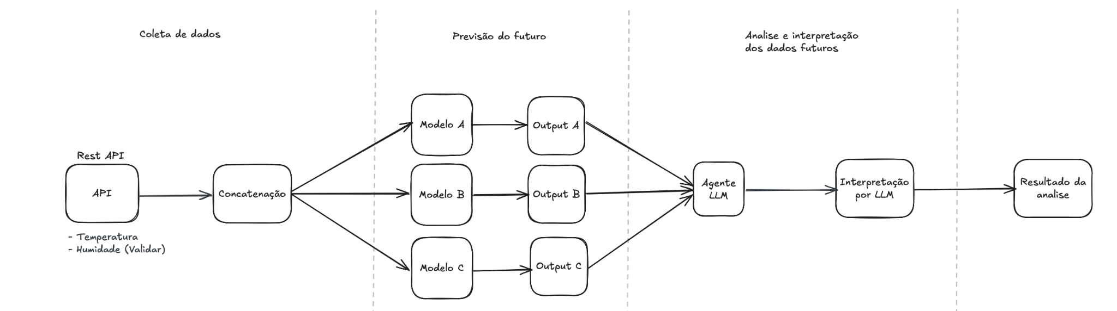
Desenho da Solução
DOWNLOAD
Endel Ignacio, Matheus Cardoso e Wagner Lobo
Climate Analysis with LLMs: Examining the Inevitable Destruction of the Planet
‹#›

Slide 5
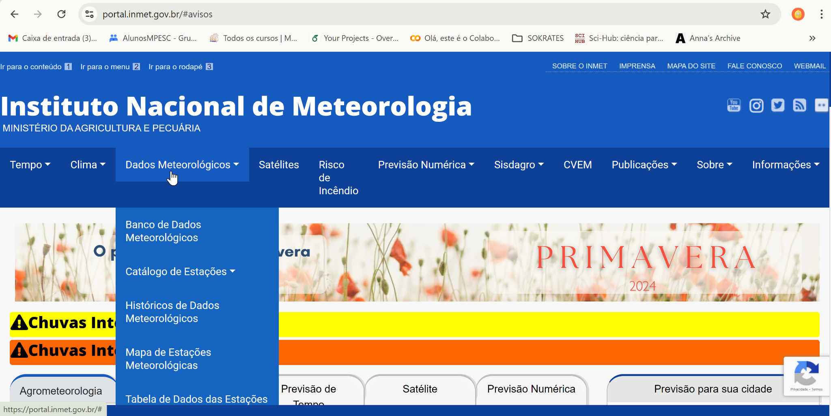
Inputs
Endel Ignacio, Matheus Cardoso e Wagner Lobo
Climate Analysis with LLMs: Examining the Inevitable Destruction of the Planet
‹#›

Slide 6
Inputs
Precipitação
Temperatura
Umidade
Vento
Pressão Atmosférica
etc
Endel Ignacio, Matheus Cardoso e Wagner Lobo
Climate Analysis with LLMs: Examining the Inevitable Destruction of the Planet
‹#›

Slide 7
Embasamento Teórico
Nessa semana foi realizada a query de busca dos artigos relacionados à predição de mudança climática.
Query:
( "machine learning" OR "deep learning" ) AND ( "climate prediction" OR "climate forecasting" OR "temperature forecasting" ) AND ( "long-term" OR "seasonal" OR "annual" ) AND ( "model performance" OR "accuracy assessment" )
Resultados:
Foram encontrados 498 artigos no Scopus com essas informações em "All Fields" da busca.
Iremos selecionar os 30 melhores artigos nesta semana para trazer a definição dos modelos
Endel Ignacio, Matheus Cardoso e Wagner Lobo
Climate Analysis with LLMs: Examining the Inevitable Destruction of the Planet
‹#›

Slide 8
Modelos Preditivos
Modelos que serão nosso "basepoint" para predição de séries temporais:
LSTM (Long Short-Term):
As LSTMs foram projetadas para resolver o problema de dependências de longo prazo que as RNNs tradicionais enfrentam. As LSTMs superam essa limitação usando uma estrutura interna chamada de célula de memória, que é capaz de manter informações por longos períodos.
SARIMAS:
O modelo é projetado para capturar tanto os componentes não sazonais quanto os sazonais de uma série temporal.
Endel Ignacio, Matheus Cardoso e Wagner Lobo
Climate Analysis with LLMs: Examining the Inevitable Destruction of the Planet
‹#›

Slide 9
Modelos Preditivos
Transformers para Séries Temporais (possível 3o modelo):
Originalmente desenvolvidos para processamento de linguagem natural, os modelos Transformer têm sido adaptados para previsão de séries temporais. Eles são capazes de capturar dependências de longo alcance nos dados e têm mostrado desempenho promissor em previsões climáticas.
Endel Ignacio, Matheus Cardoso e Wagner Lobo
Climate Analysis with LLMs: Examining the Inevitable Destruction of the Planet
‹#›

Slide 10
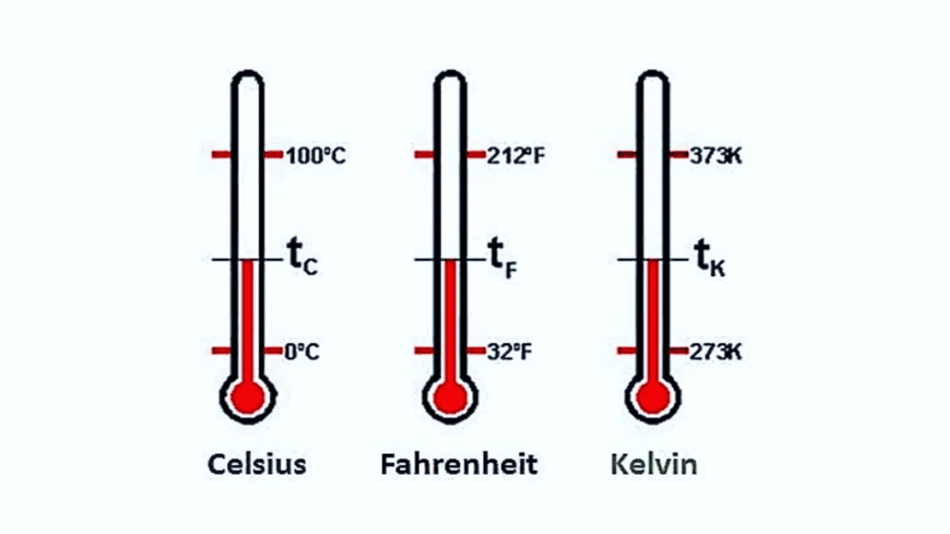
Outputs Possíveis do modelo
Cada modelo irá realizar a previsão de 3 outputs:
Temperatura
Umidade Relativa do Ar
Pressão Atmosférica
Endel Ignacio, Matheus Cardoso e Wagner Lobo
Climate Analysis with LLMs: Examining the Inevitable Destruction of the Planet
‹#›

Slide 11
Prompts Analisadores
Usaremos um modelo de LLM para analisar as saídas dos modelos preditivos
Objetivo:
Fazer a prospecção tecnológica dos dados coletados da saída dos modelos;
Levantar alguns insights referentes às previsões dos modelos para os próximos anos.
Endel Ignacio, Matheus Cardoso e Wagner Lobo
Climate Analysis with LLMs: Examining the Inevitable Destruction of the Planet
‹#›

Slide 12
Insights Possíveis com as LLMs
Índices Climáticos e Sazonalidade;
Estudo de Efeitos de Ilha de Calor;
Relação entre Radiação Solar e Produtividade Agrícola;
Índice de Evapotranspiração;
Estimativa de Qualidade do Ar;
Modelos de Risco Climático;
Condições para Saúde Pública;
Previsões de Demanda de Energia;
Estimativas de Umidade do Solo e Nível de Rios;
Endel Ignacio, Matheus Cardoso e Wagner Lobo
Climate Analysis with LLMs: Examining the Inevitable Destruction of the Planet
‹#›

Slide 13
Trabalhos Relacionados e Referencial Teórico
Endel Ignacio, Matheus Cardoso e Wagner Lobo
Climate Analysis with LLMs: Examining the Inevitable Destruction of the Planet
‹#›

Slide 14
Modelos Preditivos
Endel Ignacio, Matheus Cardoso e Wagner Lobo
Climate Analysis with LLMs: Examining the Inevitable Destruction of the Planet
‹#›

Slide 15
Metodologia
Endel Ignacio, Matheus Cardoso e Wagner Lobo
Climate Analysis with LLMs: Examining the Inevitable Destruction of the Planet
‹#›

Slide 16
Resultados
Endel Ignacio, Matheus Cardoso e Wagner Lobo
Climate Analysis with LLMs: Examining the Inevitable Destruction of the Planet
‹#›

Slide 17
Apresentação Final
Endel Ignacio, Matheus Cardoso e Wagner Lobo
Climate Analysis with LLMs: Examining the Inevitable Destruction of the Planet
‹#›

Slide 18
FIM
Obrigado pela sua atenção

Slide 19
Bibliografia
Endel Ignacio, Matheus Cardoso e Wagner Lobo
Climate Analysis with LLMs: Examining the Inevitable Destruction of the Planet
‹#›

